Slide 1
Doubly Linked List Java 구현

Slide 2
Previous
Link Field
10
20
30
40
Next
Link Field

Slide 3

insert
추가

Slide 4
head
get(1)
10
20
30
40
50
60
tail
get(4)
10
20
30
40
50
60

Slide 5

remove
삭제

Slide 6

get
가져오기

Slide 7

size
크기

Slide 8
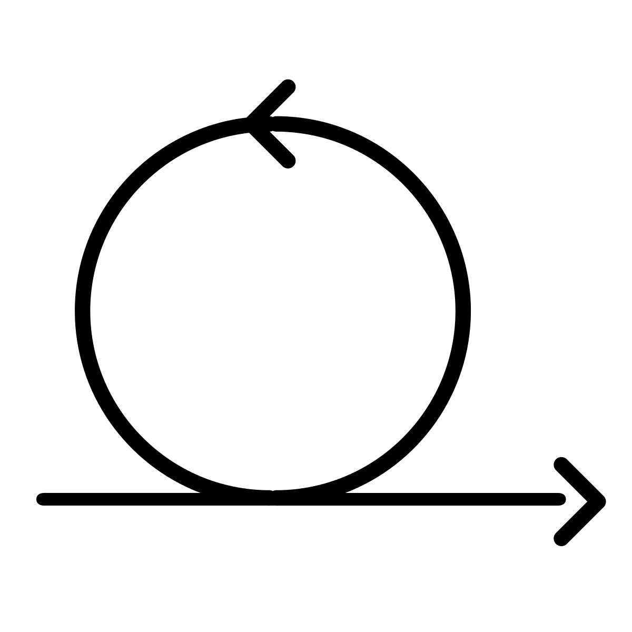
Iteration
반 복

